Slide 1
ΔΗΛΗΤΗΡΙΑΣΕΙΣ
Δηλητηρίαση στο πλαίσιο της ΔΔ
Ιστορικό-Συμπτώματα-Τοξικολογική Ανάλυση
Κυρίως στο οικιακό περιβάλλον- Σπανιώτερα στο επαγγελματικό
Εγκληματική ενέργεια- Αυτοκτονία-Ατύχημα (δικαστικές προεκτάσεις)

Slide 2
Μονοξείδιο του άνθρακα (CO)
Αρχαιότερο δηλητήριο
Ρωμαϊκή εποχή
Τέλειο ασφυξιογόνο αέριο
δεν μπορείς να το δεις ή να το αισθανθείς
δεν έχει γεύση ή οσμή

Slide 3
Πηγές έκθεσης
Όπου υπάρχει ατελής καύση
Βενζίνης σε μηχανές εσωτερικής καύσης (λειτουργία κινητήρα σε αυτοκίνητα, φορτηγά, τροχόσπιτα κ.λ.π.)
Πυρκαγιές σε δάση & από καύση πολυμερών
Υψικαμίνους
Απορρίμματα
Θερμαντικά μέσα (σόμπες, τζάκι)

Slide 4
Μηχανισμός τοξικής δράσης
αναστρέψιμη σύνδεση με Hb
μείωση διαθεσιμότητας του Ο₂ στους ιστούς (Claude Bernard 1865) λόγω:
  άμεσης σύνδεσης με Hb⇒ανεπαρκή μεταφορά του Ο₂ στους ιστούς
  αλλοστερική μετατροπή των θέσεων σύνδεσης της Hb με το Ο₂ ⇒ παρεμπόδιση της απελευθέρωσης ενός ποσοστού του Ο₂ στους ιστούς
σύνδεση με μυοσφαιρίνη
Αναστολή της κυτοχρωμικής οξειδάσης

Slide 5
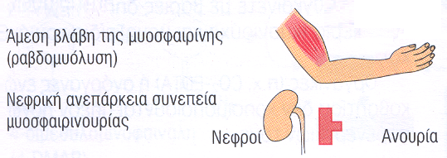
Σύνδεση με μυοσφαιρίνη

Slide 6
Όταν η έκθεση αυξηθεί ή συνεχιστεί:
Έντονη σύγχυση
  σπασμοί
  Συμπτώματα από καρδιαγγειακό/ανεπάρκεια
  κώμα/θάνατος

Slide 7
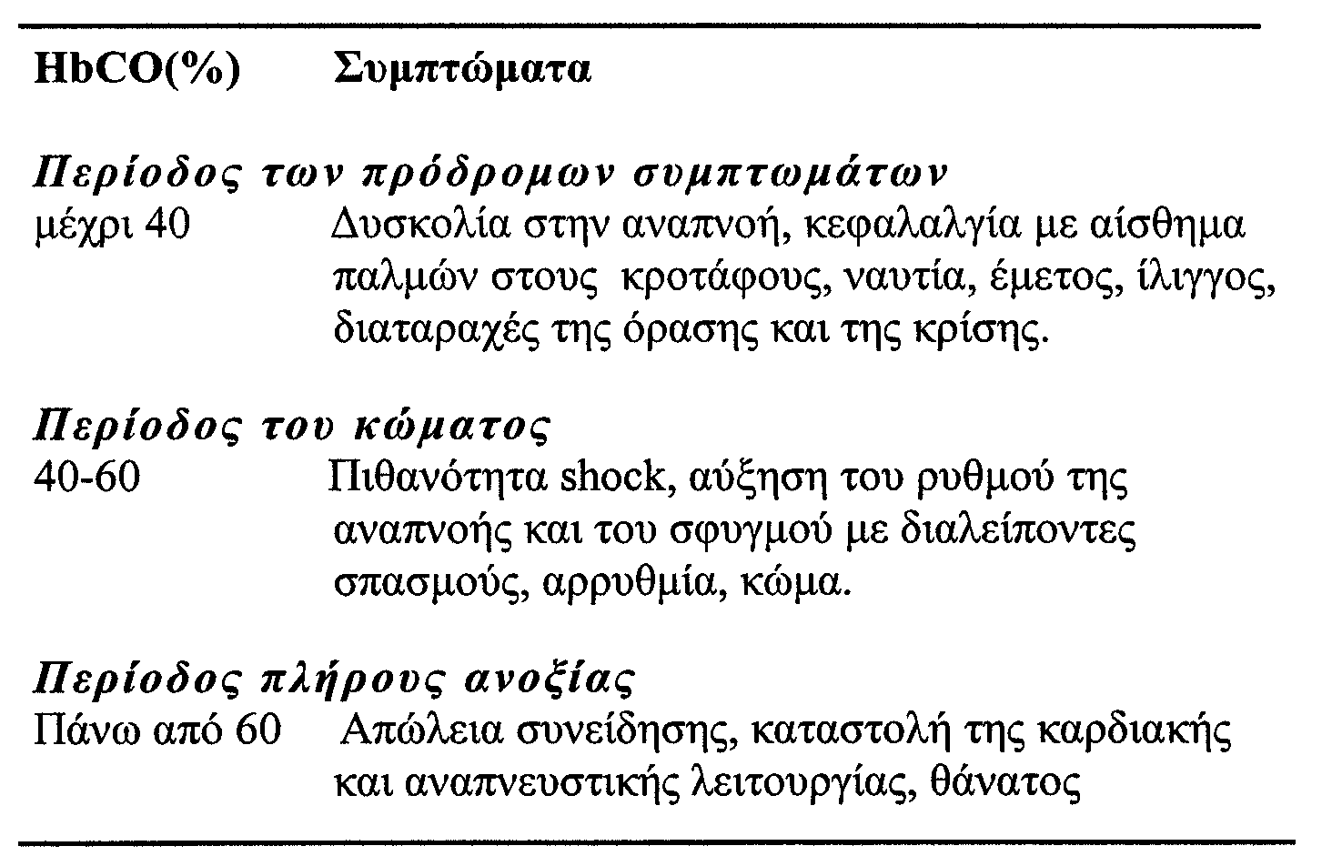
Συμπτώματα δηλητηρίασης με CO σε σχέση με την [HbCO] στο αίμα

Slide 8
Όταν η έκθεση είναι ΠΟΛΥ ΥΨΗΛΗ
Δεν υπάρχει σημείο προειδοποίησης
Το άτομο εμφανίζει μόνο σπασμούς, κώμα ή/και θάνατο.

Slide 9
Πρόγνωση
ηλικία
κατάσταση υγείας πριν την έκθεση
διάρκεια
έγκαιρη έναρξη της θεραπείας
διάρκεια του κώματος και συμπτωμάτων από ΚΝΣ
βλάβες στη φαιά ουσία

Slide 10
Χρόνια έκθεση σε CO
Αθροίζεται το CO;
OXI. Δημιουργεί κατάσταση συνεχούς υποξίας στον οργανισμό.
Που οφείλεται η χρόνια έκθεση;
Έκθεση στο CO ατμοσφαιρικού αέρα από ατελή καύση βενζίνης των αυτοκινήτων, βιομηχανία
Κάπνισμα

Slide 11
Κάπνισμα
[HβCO] 5-6% 1 πακέτο ημερησίως
15-17% βαρείς καπνιστές

Slide 12
Θεραπεία
απομάκρυνση αρρώστου
τεχνητή αναπνοή
χορήγηση Ο₂ επί 4 h ή υπερβαρικού Ο₂
διόρθωση μεταβολικής οξέωσης με αερισμό και οξυγόνο
ακινησία
Αντιμετώπιση εγκεφαλικού οιδήματος

Slide 13
Χλώριο (Cl₂)
ερεθιστική οσμή ⇒ εύκολη ανίχνευση
βαρύτερο του αέρα
εκλύεται μετά από ανάμιξη χλωρίνης & οξέων.

Slide 14
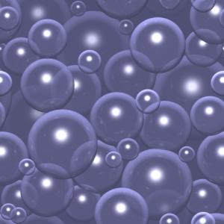
Χρήσεις χλωρίου
Απολύμανση ποσίμου ύδατος (χλωρίωση ύδατος)
Οικιακό περιβάλλον
Υγιεινή και απολύμανση
Καταναλωτικά προϊόντα
πολεμικό αέριο

Slide 15
Μηχανισμός τοξικής δράσης : αντιδρά με το νερό ⇒ σχηματισμός ΗCl, Ο2.
20 φορές ισχυρότερο απλού HCl
Καθυστέρηση εμφάνισης συμπτωμάτων μέχρι και 48 h.

Slide 16
Χρόνια δηλητηρίαση με χλώριο
Από τους οφθαλμούς
Επιπεφυκίτιδα, δακρύρροια
Από το δέρμα
Ακμοειδές εξάνθημα
  Προσθια επιφάνεια θώρακα
  Άνω άκρα
  Λαιμό
  Λαρυγγικό και πνευμονικό οίδημα εντός λίγων ωρών

Slide 17
Θεραπεία
Βρογχοδιαστολή με χορήγηση οξυγόνου
Πρεδνιζολόνη επί οιδήματος (60-80/ημερα)
Διασωλήνωση
Οφθαλμοκινητικός έλεγχος
Παρακολούθηση επί 12ωρο

Slide 18
Μύκητες (Μανιτάρια)
Απαγορεύεται η κατανάλωση αυτοφυών
μανιταριών εάν προηγουμένως δεν ταυτοποιηθούν.

Slide 19
Μύκητες (Μανιτάρια)
Δηλητηριώδη μανιτάρια
Εμπειρικά ΜΗ ΑΣΦΑΛΗ κριτήρια αναγνώρισης
Ζωηρό χρώμα
Σκοτεινό χρώμα της σάρκας τους στο σημείο αποκοπής
Μελανή απόχρωση των αργυρών σκευών όταν έλθουν σ’ επαφή με δηλητηριώδη μανιτάρια
Η απουσία δακτυλίου από τον ποδίσκο τους

Slide 20
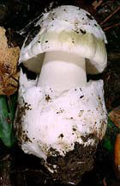
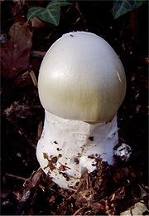
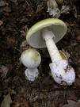
Θανατηφόροι Μύκητες
Amanita phalloides (φαλλοειδής) και η ποικιλία του Amanita verna (εαρινός) περιέχουν φαλλοειδίνη, φαλλοΐνη και α,β,γ-αμανιτίνη.
Είναι πολύ τοξικός μύκητας, αρκεί η κατανάλωση του 1/3 του πίλου του για να προκληθεί θάνατος σε παιδιά.
Κλινική εικόνα
Συμπτώματα εμφανίζονται μετά από μια περίοδο επωάσεως 10 -48 ωρών από τη βρώση και όσο μεγαλύτερος ο χρόνος επώασης, τόσο βαρύτερη η δηλητηρίαση
Έμετοι αιματηροί, κολικοί, δίψα, διαρροϊκές κενώσεις χολεροειδείς, υπογλυκαιμία, ηπατική και νεφρική ανεπάρκεια.

Slide 21
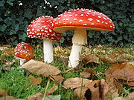
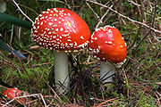
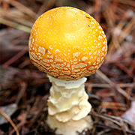
Μύκητες Επικίνδυνοι
Περιέχουν μουσκαρίνη (παρασυμπαθομιμητικό)
ή ατροπίνη (παρασυμπαθολυτικό)
Amanita muscaria (ο μυοκτόνος)
(περιέχει αλκαλοειδή τύπου ατροπίνης και ελάχιστη μουσκαρίνη)
Amanita pantherina (ο πάνθηρ)
Κλινική εικόνα
Συμπτώματα με τη μορφή της γαστρεντερικής της νευρικής ή της μικτής μορφής
Εμφάνιση συμπτωμάτων εντός 1 ώρας ή και νωρίτερα μετά τη βρώση μανιταριών
Ναυτία, έμετοι, κολικοί, δίψα, βλεννοαιματηρές διαρροϊκές κενώσεις, σιελόρροια
Νάρκη, σπασμοί, μυδρίαση και σπάνια μύση και οπτικές διαταραχές, παραλήρημα, γνωστό στους Γάλλους ως «μουσκαρινική μέθη»

Slide 22
Γενική Κλινική Εικόνα Δηλητηρίασης με Μανιτάρια
Νευρική μορφή: Διέγερση, διαταραχές προσαρμογής, σπασμοί, επιληπτικές κρίσεις, υπνηλία, κώμα
Γαστρεντερική μορφή: Συμπτώματα από το πεπτικό, με έναρξη μετά 2-6 ώρες και διάρκεια έως 24-48 ώρες
Αγγειακή μορφή: Κυκλοφορική ανεπάρκεια
Ηπατική μορφή: Συμπτώματα από ήπαρ, σπλήνα
Αιμολυτικό σύνδρομο: Αιμόλυση

Slide 23
Amanita phalloides
Σε δηλητηρίαση με το μανιτάρι αυτό το ένζυμο γαλακτική αφυδρογονάση (LDH) είναι πολύ αυξημένο.

Slide 24
Θεραπεία Δηλητηρίασης με Μανιτάρια
Δύσκολη, διότι είναι άγνωστο το είδος του
Έμετος
Χορήγηση ενεργοποιημένου άνθρακα
Χορήγηση αλατούχων καθαρτικών
Κατασταλτικά ΚΝΣ
Φυσιολογικός και σακχαρούχος ορός
Αντενδείκνυται η χορήγηση οινοπνεύματος
Αν υπάρχουν μουσκαρινικά συμπτώματα, χορήγηση θειϊκής ατροπίνης μεχρι ατροπινισμού
Αιμοδιΰλιση ή περιτοναϊκή διΰλιση (μείωση πιθανότητας πρόκλησης νεφρικής βλάβης)
Χορήγηση βιταμίνης Κ (κατά της αιμορραγίας)
Κατά των σπασμών, χορήγηση διαζεπάμης

Slide 25
ΔΗΛΗΤΗΡΙΑΣΕΙΣ ΜΕ ΜΑΝΙΤΑΡΙΑ
Τα διακριτικά γνωρίσματα των δηλητηριωδών από τα εδώδιμα μανιτάρια είναι ασταθή και πρέπει να λαμβάνονται υπόψη με ιδιαίτερη επιφύλαξη.
Οι δηλητηριάσεις με μανιτάρια είναι πολύ σοβαρές.
Είναι επείγοντα περιστατικά και
απαιτούν νοσοκομειακή υποστήριξη.

Slide 26
ΟΡΓΑΝΟΦΩΣΦΟΡΙΚΟΙ ΕΣΤΕΡΕΣ
LD50 (mg/kg*)
Azinphos ethyl | 17
Azodrin, Monocrotophos | 8
Bidrin, Dicrotophos | 15
Carbophenothion, Trithion | 10
Chlorpyrifos | 8
Diazinon | 100
Dichlorvos, DDVP | 56
Dimethoate, Rogor | 215
Fenitrothion | 500
Guthion, Azinphos-methyl | 6
Malathion | 1375
Mecarbam | 36
Metasystox S | 105
Methidathion | 65
Methyl-parathion | 10
Parathion | 3
Phorate | 2,1
Phosdrin, Mevinphos | 3,7
Phosphamidon, Dimecron | 17
Pirimiphos ethyl | 140
Pirimiphos methyl | 2000
Systox, Demeton | 2,5
Triazophos, Hostathion | 82

Slide 27
ΟΡΓΑΝΟΦΩΣΦΟΡΙΚΟΙ ΕΣΤΕΡΕΣ
Έναρξη συμπτωμάτων
Επί εισπνοής: Μετά από 30`
Επί καταπόσεως: Μετά από 1 hr
Επί δερματικής επαφής: Μετά από 2-3hr

Slide 28
ΟΡΓΑΝΟΦΩΣΦΟΡΙΚΟΙ ΕΣΤΕΡΕΣ
Τοξική δράση
Παρασυμπαθητικομιμητική δράση
λόγω αντιχολινεστερασικής ενέργειας.
R – O Z R – O Z
\ || \ ||
P – O – X + Ache → P - Ache
/ /
R` - O R` - O
Αναστολή Ache
Συσσώρευση ακετυλχολίνης στις συνάψεις
των χολινεργών νευρικών ινών.
Διέγερση παρασυμπαθητικού
Διέγερση και τελικά καταστολή του ΚΝΣ

Slide 29
ΟΡΓΑΝΟΦΩΣΦΟΡΙΚΟΙ ΕΣΤΕΡΕΣ
Μουσκαρινικά Συμπτώματα
ΓΑΣΤΡΕΝΤΕΡΙΚΟ ΣΥΣΤΗΜΑ: Ανορεξία, ναυτία, έμετοι, διάρροια, κολικοειδή άλγη.
ΑΝΑΠΝΕΥΣΤΙΚΟ ΣΥΣΤΗΜΑ: Αισθημα συσφιξης στο θώρακα, βρογχόσπασμος, δύσπνοια, κυάνωση, πνευμονικό οίδημα.
ΚΥΚΛΟΦΟΡΙΚΟ ΣΥΣΤΗΜΑ: Βραδυκαρδία, κολποκοιλιακός αποκλεισμός, κολπικές και κοιλιακές αρρυθμίες, πτώση της αρτηριακής πίεσης.
ΟΥΡΟΠΟΙΗΤΙΚΟ ΣΥΣΤΗΜΑ: Σύσπαση ουροδόχου κύστης.
ΟΦΘΑΛΜΟΙ: Μύση, σπασμός της προσαρμογής
ΑΔΕΝΕΣ: Δακρυικοί, Ιδρωτοποιοί, Σμηγματογόνοι, Σιελογόνοι, Παγκρέατος, Εντέρου, Στομάχου Βρόγχων, Υπερέκκριση
ΣΦΙΚΤΗΡΕΣ: Χάλαση

Slide 30
ΟΡΓΑΝΟΦΩΣΦΟΡΙΚΟΙ ΕΣΤΕΡΕΣ
Νικοτινικά συμπτώματα
ΜΥΕΣ: Συσπάσεις, αδυναμία, παράλυση
ΕΠΙΝΕΦΡΙΔΙΑ: Έκκριση κατεχολαμινών, υπεργλυκαιμία

Slide 31
ΟΡΓΑΝΟΦΩΣΦΟΡΙΚΟΙ ΕΣΤΕΡΕΣ
Συμπτώματα από το ΚΝΣ
Αρχικά διεγερση (ανησυχία, αϋπνία, άγχος, ζάλη, κεφαλαλγία, αταξία, συγχυτική κατάσταση)
Καταστολή (καταστολή αναπνευστικού κέντρου)
Τοξική ψύχωση
Σπασμοί
Κώμα

Slide 32
ΟΡΓΑΝΟΦΩΣΦΟΡΙΚΟΙ ΕΣΤΕΡΕΣ
Θεραπεία Δηλητηρίασης
Χορήγηση Ο₂
Χορήγηση θειικής ατροπίνης 2-4 mg IV ή IM
(έως 50 mg/ ημέρα). Παιδιατρική δόση 0,05 mg/kg*.
Χορήγηση υδροχλωρικής πραλιδοξίμης 1 g IV
(βραδεία έγχυση). Παιδιατρική δόση 20-50 mg/kg*.
Χορήγηση διαζεπάμης 5-10 mg IV
(βραδέως). Παιδιατρική δόση 0, 1 mg/kg*.
Αποφυγή χορήγησης φαρμάκων που μπορούν να καταστείλουν το κέντρο της αναπνοής.

Slide 33
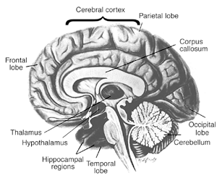
Το οινόπνευμα είναι κατασταλτικό του ΚΝΣ

Slide 34
ΟΙΝΟΠΝΕΥΜΑΤΩΔΗ ΠΟΤΑ
Είδος ποτού | Περιεκτικότητα % v/v
Μπύρες | 2.5 – 12
Κρασιά | 10 – 16
Ούζο και τσίπουρο | 35 – 55
Κονιάκ | 40 – 48
Whiskey, rum, gin, vodka | 40 – 50
 | d_{EtOH} : 0,79 Kg/L

Slide 35
ΑΠΟΡΡΟΦΗΣΗ ΟΙΝΟΠΝΕΥΜΑΤΟΣ
Από το στομάχι κατά 20% και
Από το έντερο κατά 80%
Η απορρόφηση ολοκληρώνεται
εντός 45’ – 3 ωρών.

Slide 36
ΒΙΟΜΕΤΑΤΡΟΠΗ
ΑΙΘΥΛΙΚΗΣ ΑΛΚΟΟΛΗΣ
Η αιθυλική αλκοόλη βιομετατρέπεται σε ακεταλδεΰδη οξικό οξύ CO₂ + H₂O
Αλκοολική αφυδρογονάση
Αλδεϋδική αφυδρογονάση
- MFOS

Slide 37
ΟΞΕΙΑ ΔΗΛΗΤΗΡΙΑΣΗ ΜΕ ΟΙΝΟΠΝΕΥΜΑ
Το οινόπνευμα
πλην της καταστολής του Κ.Ν.Σ. προκαλεί:
Περιφερική αγγειοδιαστολή
Γαστρίτιδα
Υπογλυκαιμία

Slide 38
Συγκέντρωση αλκοόλης στο αίμα (mg/100ml) | Συμπτωματολογία
Μέχρι 50 | Άτομο νηφάλιο, ελαφρές διαταραχές, δύσκολα διαγνώσιμες.
50 – 100 (υποθάλαμος) | Άρση των φυσιολογικών αναστολών, ευφορία, φλυαρία, υπερεκτίμηση ικανοτήτων.
100 – 200 (μεταιχμιακό σύστημα, παρεγκεφαλίδα) | Μείωση ικανοτήτων, σύγχυση, αποπροσανατολισμός, ασυγχρονισμός κινήσεων, διαταραχές στην ομιλία.

Slide 39
Συγκέντρωση αλκοόλης στο αίμα (mg/100ml) | Συμπτωματολογία
200 – 300 | Επίταση των ανωτέρω, ελάττωση των αντανακλαστικών, απώλεια των αισθήσεων
300 – 350 (δικτυωτός σχηματισμός εγκεφαλικού στελέχους) | Αναισθησία, καταστολή των αντανακλαστικών, απώλεια θερμαντικού
> 350 (αναπνευστικό και αγγειοκινητικό κέντρο) | Κώμα - θάνατος

Slide 40
Το άτομο υπό την επήρεια οινοπνεύματος αισθάνεται και βιώνει κατά τα πρώτα στάδια της μέθης:
Ευφορία
Υπερεκτίμηση των ικανοτήτων του
Άρση των φυσιολογικών αναστολών
Ελάττωση της προσοχής
Κατάργηση των λεπτών κινήσεων

Slide 41
Επίδραση στην ικανότητα οδήγησης
Καταστολή του ΚΝΣ
Αύξηση του χρόνου ανταπόκρισης στα ερεθίσματα
Ελάττωση τα ικανότητας εκτίμησης του χώρου και των αποστάσεων
Υπερεκτίμηση των ικανοτήτων του ατόμου

Slide 42
ΑΝΤΙΜΕΤΩΠΙΣΗ ΜΕΘΗΣ
Διατήρηση της αναπνοής και της θερμοκρασίας του ασθενούς.
Απομάκρυνση μη απορροφηθέντος οινοπνεύματος.
Αλκαλική διούρηση.
Αντιμετώπιση καταστολής, υπογλυκαιμίας, γαστρίτιδας.
Συμπτωματική αγωγή
Αιμοδιϋλιση (ΒΑC > 500 mg/dl)

Slide 43
ΑΠΟΔΕΚΤΗ ΚΑΤΑΝΑΛΩΣΗ ΟΙΝΟΠΝΕΥΜΑΤΟΣ
20 -30 g ημερησίως
> 40 g ημερησίως → βαθμιαία αύξηση νοσηρότητας και θνητότητας
< 60 g ημερησίως → για την αποφυγή ψυχολογικών επιπτώσεων και τη διατήρηση μιας κατάστασης ισορροπίας

Slide 44
ΧΡΟΝΙΑ ΔΗΛΗΤΗΡΙΑΣΗ ΜΕ ΟΙΝΟΠΝΕΥΜΑ
Ήπαρ | Λιπώδη εκφύλιση → Κίρρωση
Νεφροί | Νεφροσκλήρυνση
Καρδιά | Λιπώδης εκφύλιση, μυοκαρδιοπάθεια, υπερτροφία
Πεπτικό | Οξεία και χρόνια γαστρεντερίτιδα
Κ.Ν.Σ. | Αλκοολικός τρόμος, πολυνευρίτιδα, ατροφία εγκεφάλου
Ψυχοπαθολογικές καταστάσεις | Παραλήρημα ζηλοτυπίας, οξεία αλκοολική ψύχωση, ψευδαίσθησεις, Σύνδρομο Wernicke- Korsakow.

Slide 45

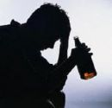
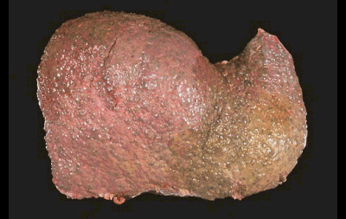

Slide 46
ΜΕΘΑΝΟΛΗ
Η μεθανόλη έχει σχετικά χαμηλή τοξικότητα, η οποία οφείλεται στα τοξικά προιόντα του μεταβολισμού της, την φορμαλδεύδη κσι το μυρμηκικό οξύ
Μυρμηκικό οξύ μεταβολική οξέωση
Μυρμηκικό οξύ αναστολή της οξειδάσης του κυτοχρώματος
ΤΥΦΛΩΣΗ

Slide 47
Συμπτώματα δηλητηρίασης
Αρχικά με ήπια υπνηλία
Σε 12-24 ώρες έμετος, επιγαστραλγία, κεφαλαλγία, ζάλη, θόλωση όρασης,
υπνηλία που οδηγεί σε κώμα, μεταβολική οξέωση, υπεργλυκαιμία, αμυλάσης
Οι επιβιώσαντες τύφλωση και εμφάνιση PARKINSON

Slide 48
Θεραπεία
την πρώτη ώρα γαστρική πλύση ΟΧΙ άνθρακα
Αναστολή αλκοολικής διυδρογενάσης – ΦΟΜΕΠΙΖΟΛΗ δόση φόρτισης
15mg/kg, στη συνέχεια 10mg/kg κάθε 12 ώρες για 4 δόσεις
ΧΟΡΗΓΗΣΗ ΔΙΤΤΑΝΘΡΑΚΙΚΩΝ ΓΙΑ ΜΕΤΑΒΟΛΙΚΗ ΟΞΕΩΣΗ
ΧΟΡΗΓΗΣΗ ΦΥΛΛΙΚΟΥ ΟΞΕΩΣ 1mg/kg ΚΑΘΕ 4 ΩΡΕΣ
ΠΙΘΑΝΑ ΑΙΜΟΚΑΘΑΡΣΗ

Slide 49
ΔΙΓΟΞΙΝΗ
Συχνή σχετικά τοξικότητα από την θεραπευτική χρήση της
Οξεία δηλητηρίαση σπάνια αλλά μοιραία

Slide 50
Συμπτώματα
Ναυτία, έμετος, κακουχία, παραλήρημα, ξανθοψία
Βραδυκαρδία, παράταση PR QRS, πιθανός κολποκοιλιακός αποκλεισμός
Υπερκαλιαιμία, μεταβολική οξέωση λόγω υπότασης και της
ιστικής αιμάτωσης

Slide 51
ΘΕΡΑΠΕΙΑ
Υποστηρικτική θεραπεία –φλεβική γραμμή
Χορήγηση ενεργού άνθρακα
Αντιμετώπιση υπερκαλιαιμίας άμεσα (χορήγηση ειδικών αντισωμάτων επανειλημμένως που μαζί με ινσουλίνη/ γλυκόζη το Κ)
Χορήγηση διττανθρακικών
Χορήγηση ατροπίνης για την βραδυκαρδία και AV block
Πιθανή βηματοδότηση

